Slide 1

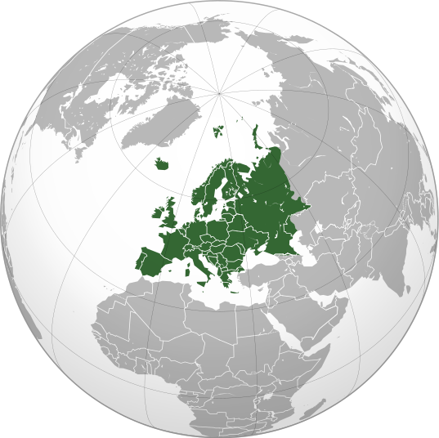
GEOGRAFIYA
10-sinf
Mavzu:
Yevropa subregionlari
Shayxontohur tumani 276-maktabning
geografiya fani o’qituvchisi
Shodiyeva Nafosat

Slide 2
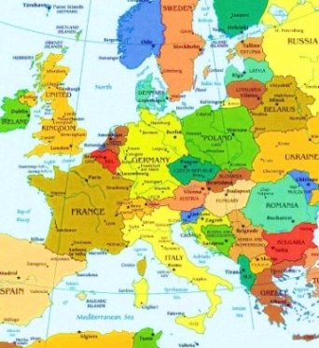

Yevropa
Yevropa – Yevrosiyo materigining g‘arbiy qismini egallagan qit’a. Yevropa hududining maydoni 10 mln km.kv ga teng. Shundan 4,1 mln km.kv Rossiyaning Yevropada joylashgan qismiga to‘g‘ri keladi.

Slide 3
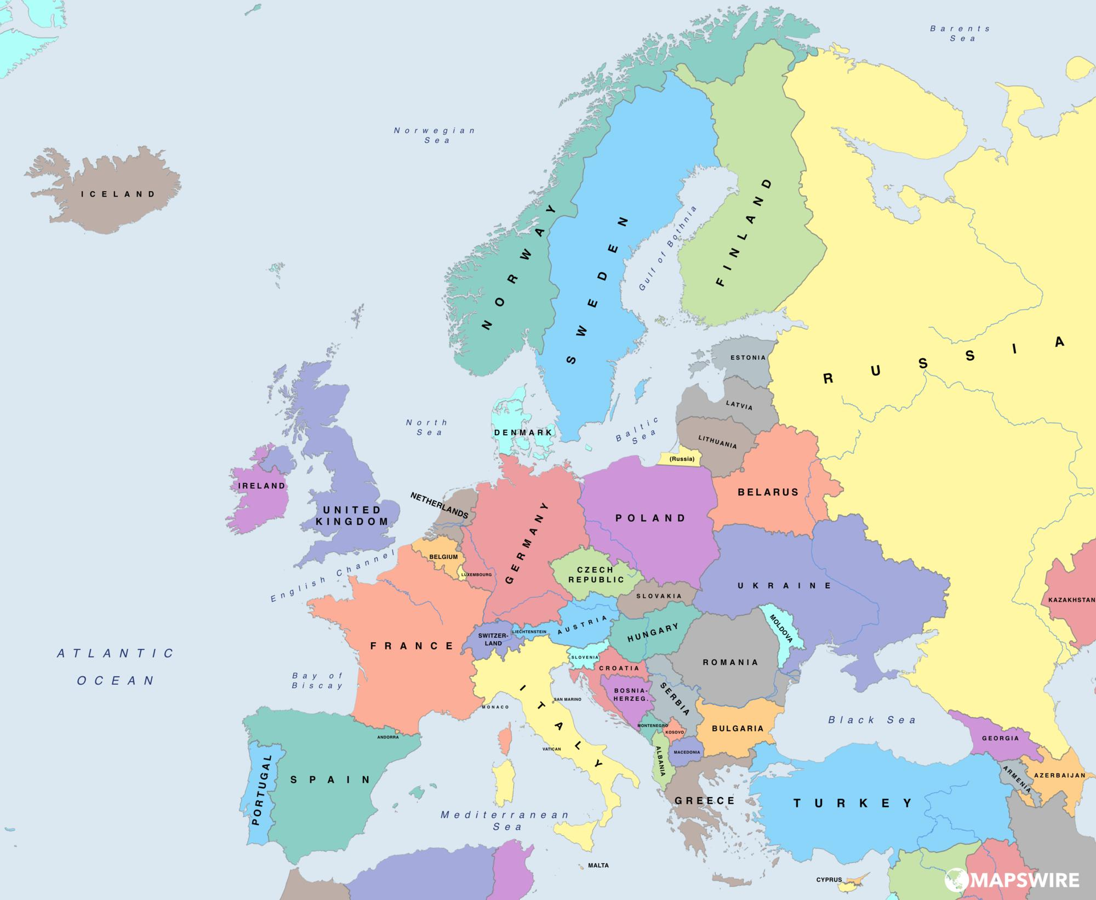
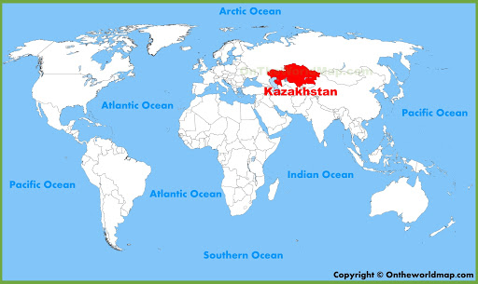
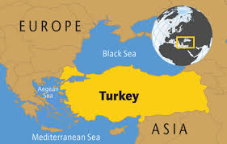
Yevropa
Yevropa siyosiy xaritasida 44 mustaqil davlat (Rossiya bilan birga) joylashgan. Bundan tashqari, Turkiya va Qozog‘iston davlatlari ham qisman Yevropada joylashgan, ammo xalqaro statistikasida ular Osiyo qit’asi tarkibiga kiritilgan.
Islandiya
Norvegiya
Shvetsiya
Daniya
Buyuk Britaniya
Irlandiya
Yevropa
Bolgariya
Ispaniya
Albaniya
Turkiya
Portugaliya
Gretsiya
Malta
Osiyo

Slide 4
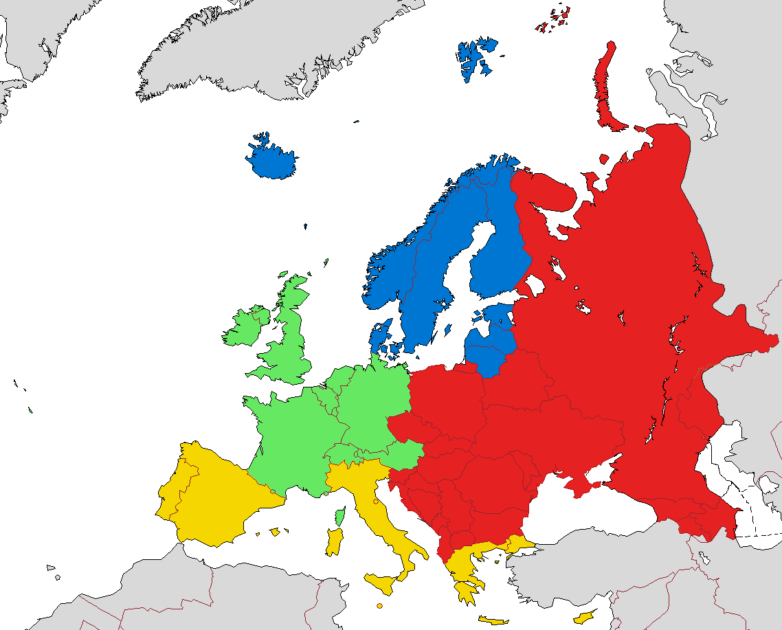
Yevropa
Yevropa davlatlari odatda 4 ta yirik subregionlarga bo‘linadi: Shimoliy Yevropa, G‘arbiy
(O‘rta) Yevropa, Janubiy Yevropa va Sharqiy Yevropa.
Shartli belgilar:
Shimoliy Yevropa
G‘arbiy (O‘rta) Yevropa
Janubiy Yevropa
Sharqiy Yevropa

Slide 5
Shimoliy Yevropa davlatlari
Bu subregion tarkibiga qit’aning Shimoliy Muz okeani hamda Atlantika okeanining Shimoliy va Boltiq dengiziga tutash 8 ta davlati kiradi.
Bu davlatlar, odatda, 2 ta tarixiy-geografik guruhga bo‘linadi:
Islandiya
Skandinaviya davlatlari – Norvegiya, Shvetsiya, Daniya, Finlyandiya, Islandiya
Norvegiya
Shvetsiya
Daniya
Buyuk Britaniya
Irlandiya
Italiya
Bolgariya
Boltiq davlatlari – Estoniya, Latviya, Litva.
Ispaniya
Albaniya
Portugaliya
Gretsiya
Malta

Slide 6
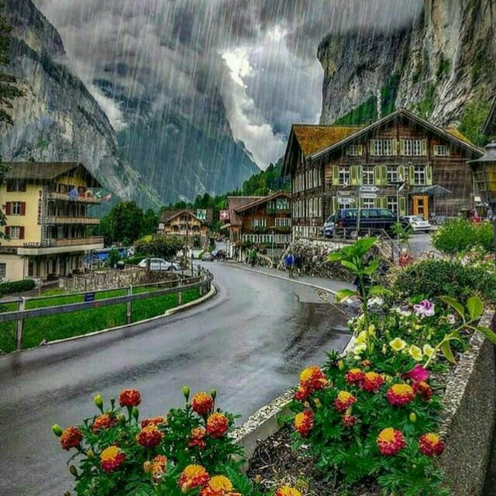
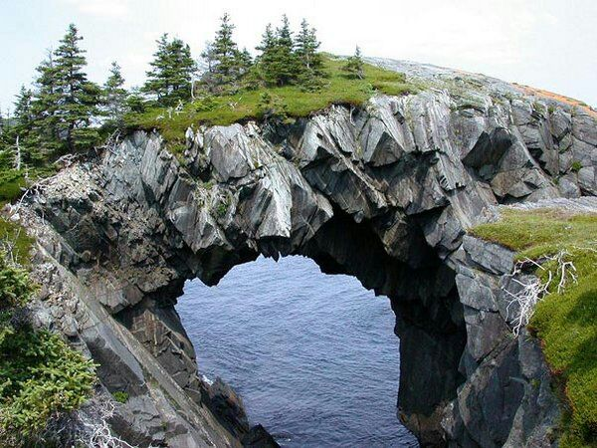
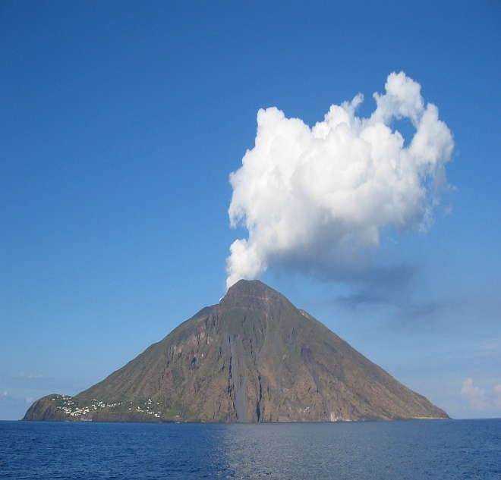
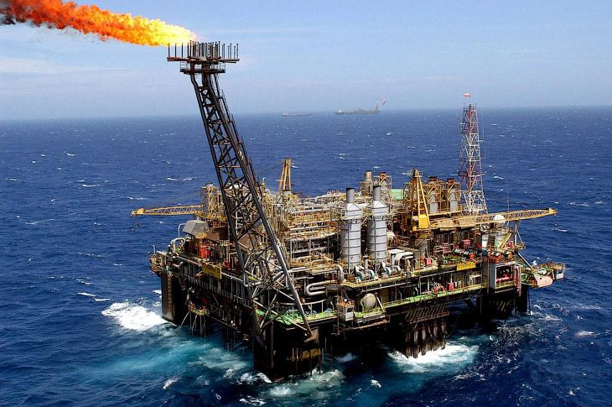
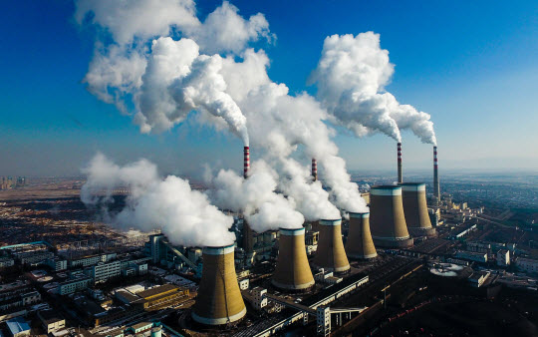
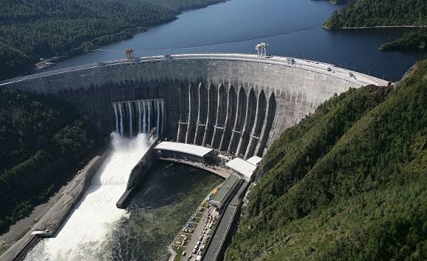
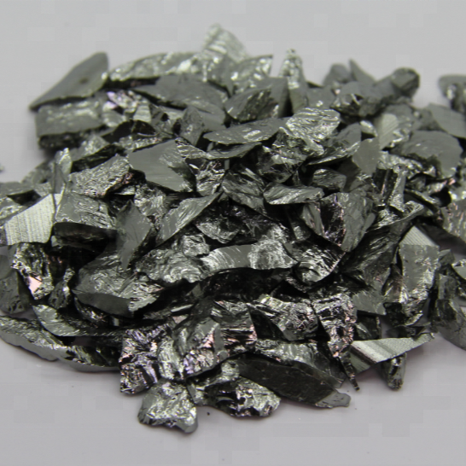

Shimoliy Yevropa davlatlari

Slide 7



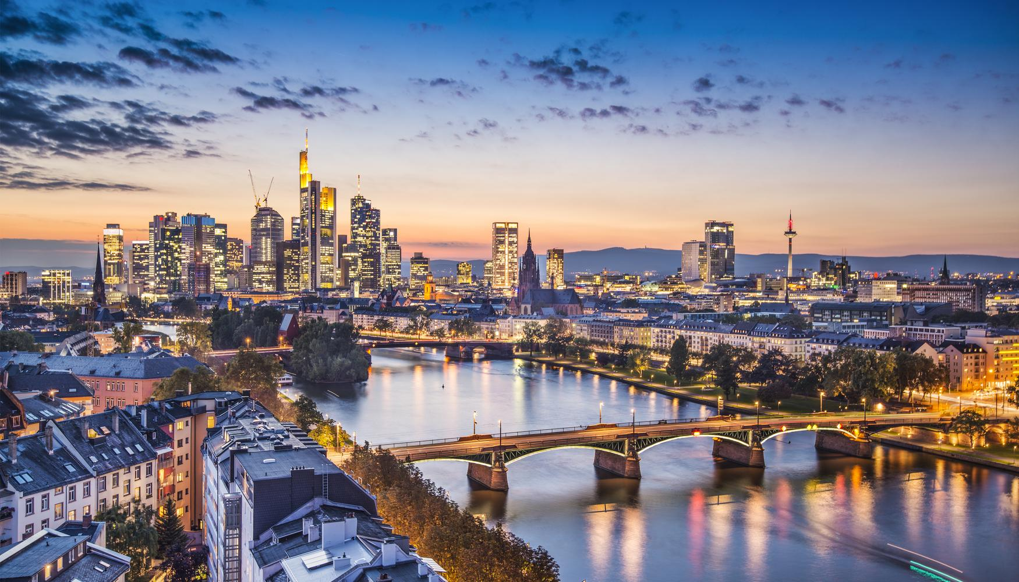
Shimoliy Yevropa davlatlari
Shimoliy Yevropa mamlakatlaridagi demografik vaziyatning umumiy jihatlari tug‘ilish va o‘limning past ko‘rsatkichlari bilan tavsiflanadi.
Skandinaviya davlatlari uchun aholi zichligining birmuncha past ko‘rsatkichlari xos.
Urbanizatsiya barcha davlatlarda 70 foizdan yuqori darajada.
Boltiq mamlakatlarida aholining tabiiy kamayishi va migratsiyaning manfiy balansi kuzatilmoqda.

Slide 8


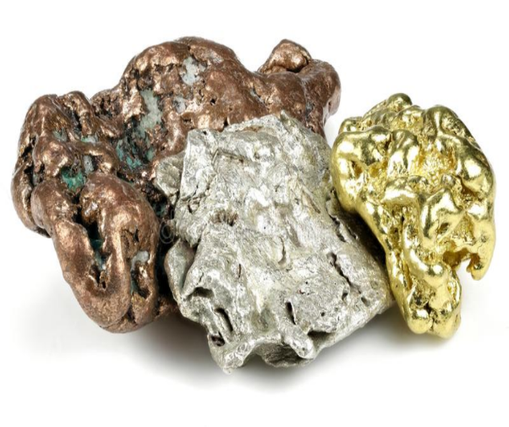
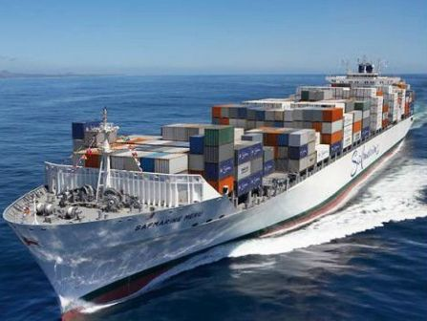


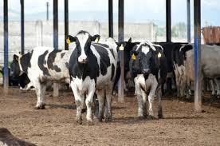
Shimoliy Yevropa davlatlari

Slide 9

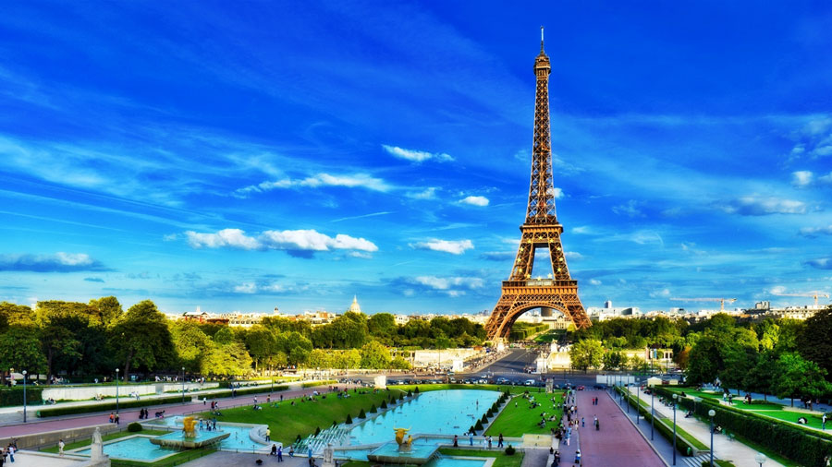

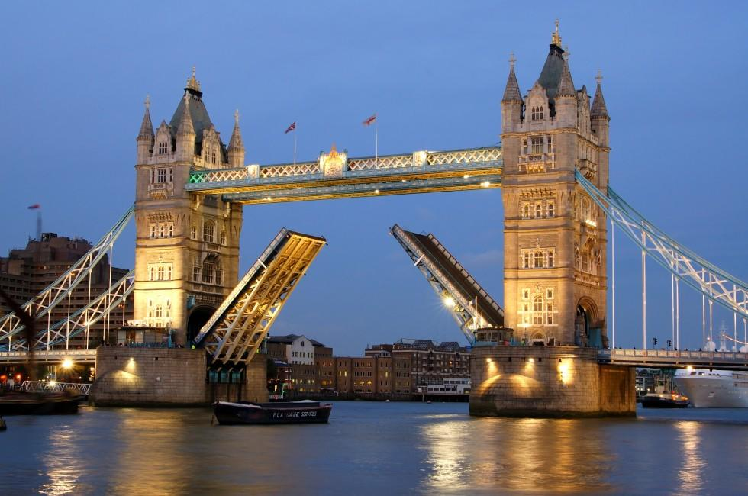



G‘arbiy Yevropa davlatlari
Germaniya, Fransiya, Buyuk Britaniya va Monako
Alp mamlakatlari: Avstriya, Shveytsariya va Lixtenshteyn
“Benilyuks” yani Belgiya, Niderlandiya va Lyuksemburg
davlatlari

Slide 10
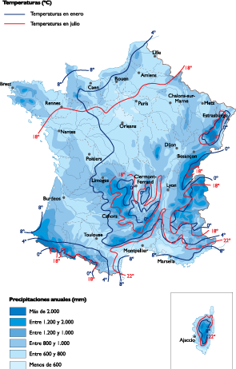
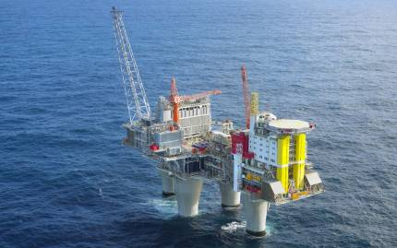
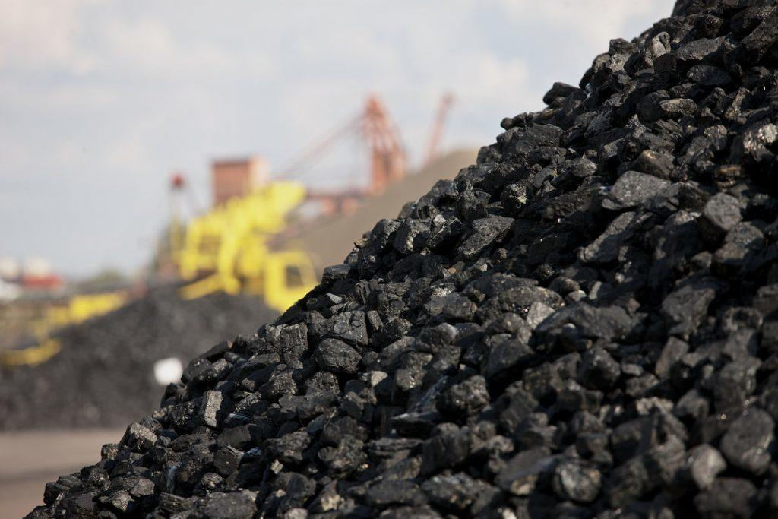
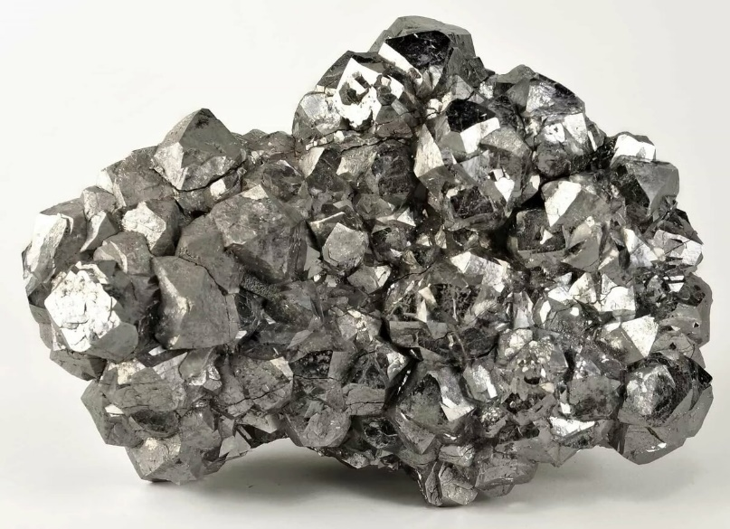
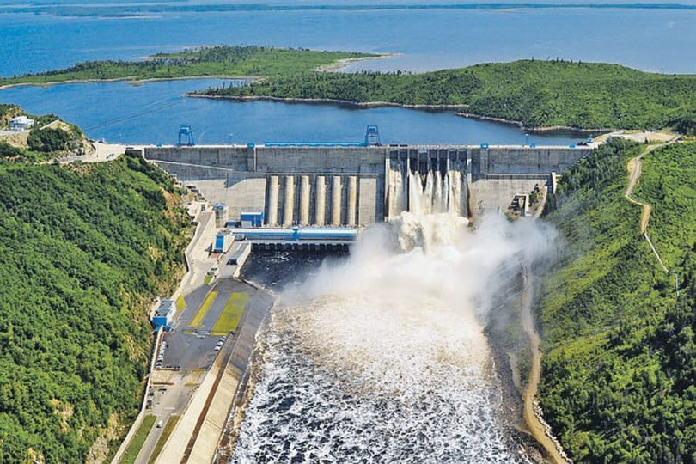
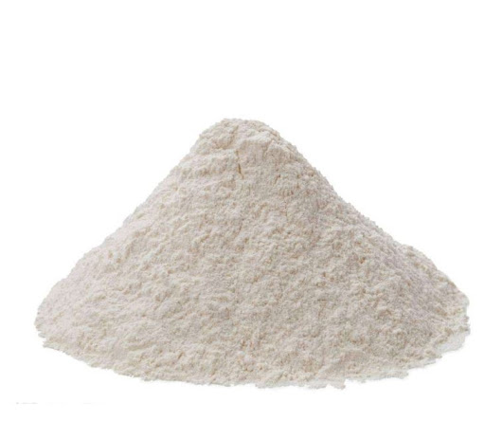
G‘arbiy Yevropa davlatlari
Niderlandiya, Buyuk Britaniya
Germaniya, Fransiya, Belgiya, Buyuk Britaniya
Iqlim sharoiti mo‘tadil
Germaniya
Alp mamlakatlari
Fransiya, Germaniya, Lyuksemburg, Belgiya

Slide 11

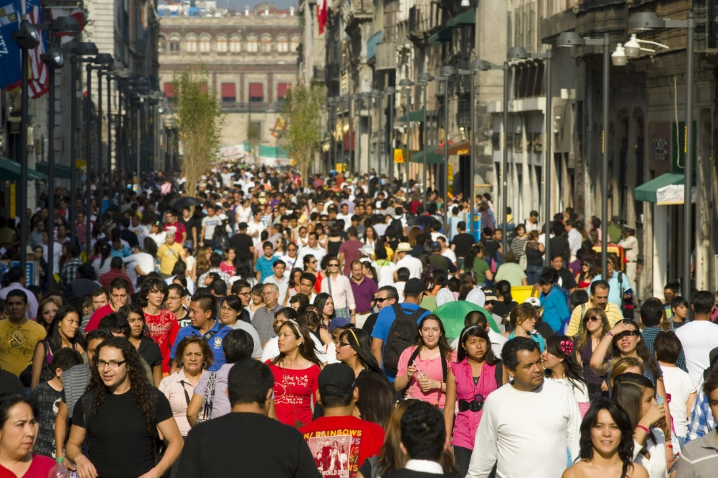

G‘arbiy Yevropa davlatlari
Tug‘ilish va tabiiy ko‘payish ko‘rsatkichlari juda past
G‘arbiy Yevropa qit’a subregionlari ichida aholisi eng zich joylashgan hudud hisoblanadi.
Urbanizatsiya ko‘rsatkichlari, Lixtenshteyndan tashqari, barcha davlatlarda yuqori
Tashqi migratsiya balansi yuqori musbat ko‘rsatkichlarga ega bo‘lganligi bois, subregion davlatlarida aholi o‘sishi davom etmoqda.

Slide 12

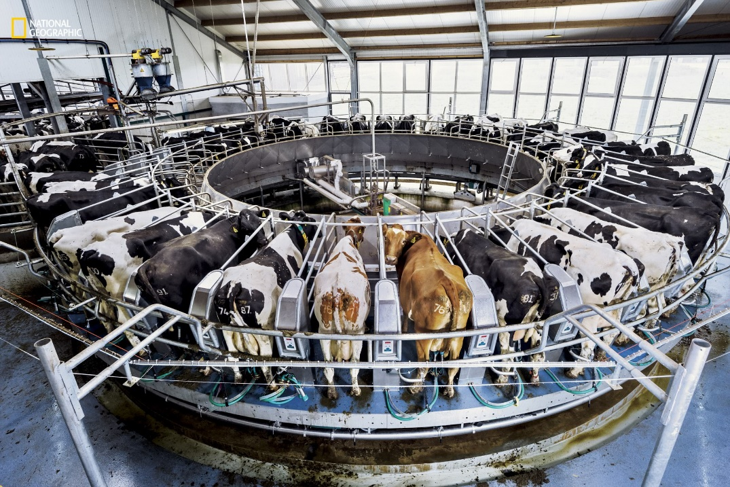



G‘arbiy Yevropa davlatlari

Slide 13

Janubiy Yevropa
Janubiy Yevropa siyosiy xaritasida Ispaniya, Portugaliya, Italiya, Gretsiya hamda Andorra, San-Marino, Malta va Vatikan “mitti” davlatlari joylashgan.

Slide 14
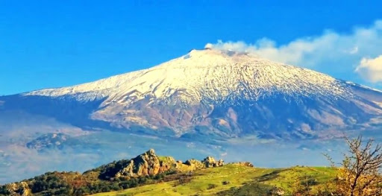

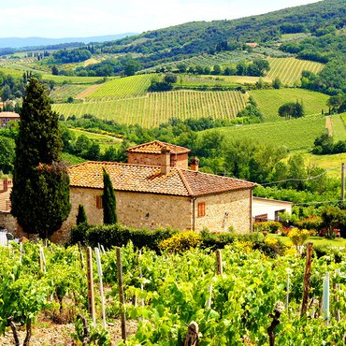

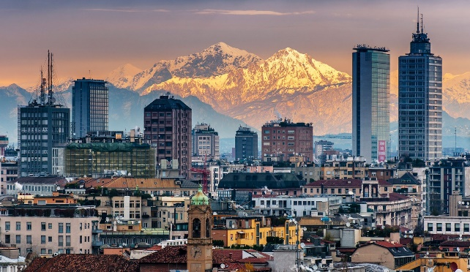
Janubiy Yevropa
1
Janubiy Yevropa davlatlari O‘rta dengiz geosinklinal mintaqasida joylashganligi tufayli seysmik jihatdan faol hudud hisoblanadi.
2
Foydali qazilmalardan rangli metall rudalari va mineral tuzlar zaxiralari mavjud.
3
Iqlimi o‘rta dengiz tipidagi subtropik iqlim lekin Yevropaning boshqa subregionlarga nisbatan suv resurslar bilan ta’minlanish darajasi pastroq.
4
Janubiy Yevropadagi demografik vaziyatga aholining tabiiy va migratsion ko‘payishining past ko‘rsatkichlari xos.
5
Urbanizatsiya Shimoliy va G‘arbiy Yevropa mamlakatlariga nisbatan biroz pastroq bo‘lsa-da, 60 foizdan yuqori darajada.

Slide 15


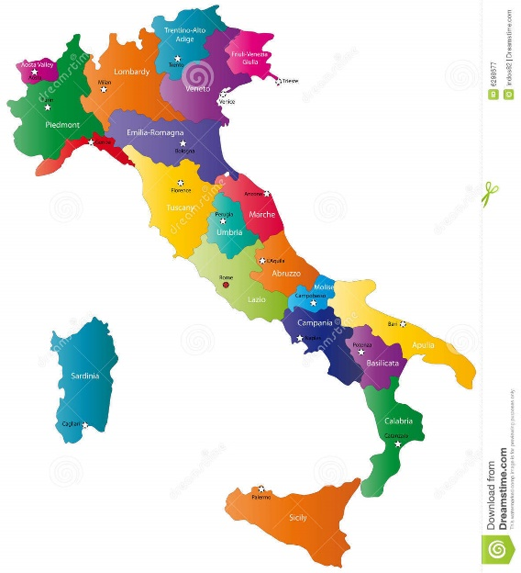


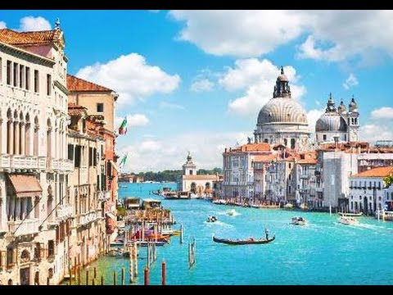


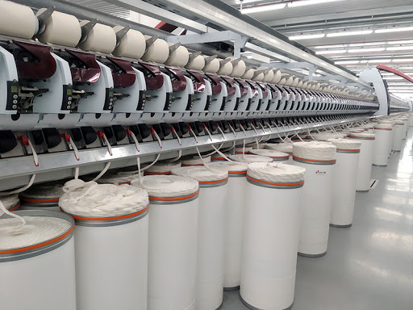

Janubiy Yevropa

Slide 16

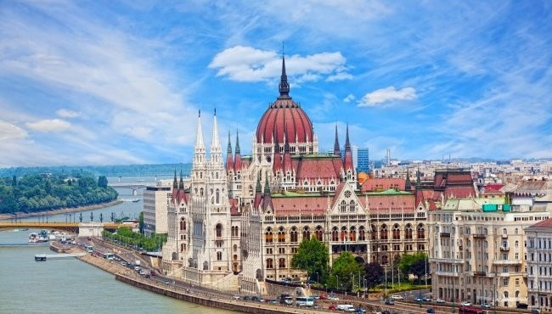
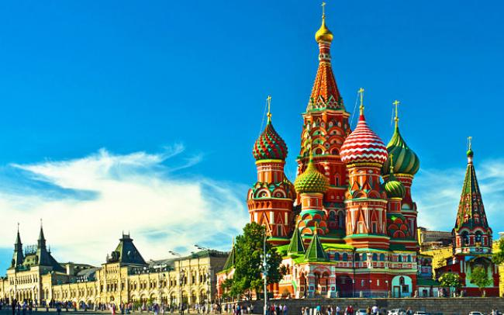

Sharqiy Yevropa davlatlari
Sobiq Ittifoqdosh respublikalar Rossiya Federatsiyasi, Ukraina, Belarus, Moldova
Sobiq sotsialistik mamlakatlar Polsha, Chexiya, Slovakiya, Vengriya, Ruminiya, Bolgariya, Sloveniya, Serbiya, Xorvatiya, Bosniya va Gersegovina, Chernogoriya, Makedoniya, Albaniya

Slide 17
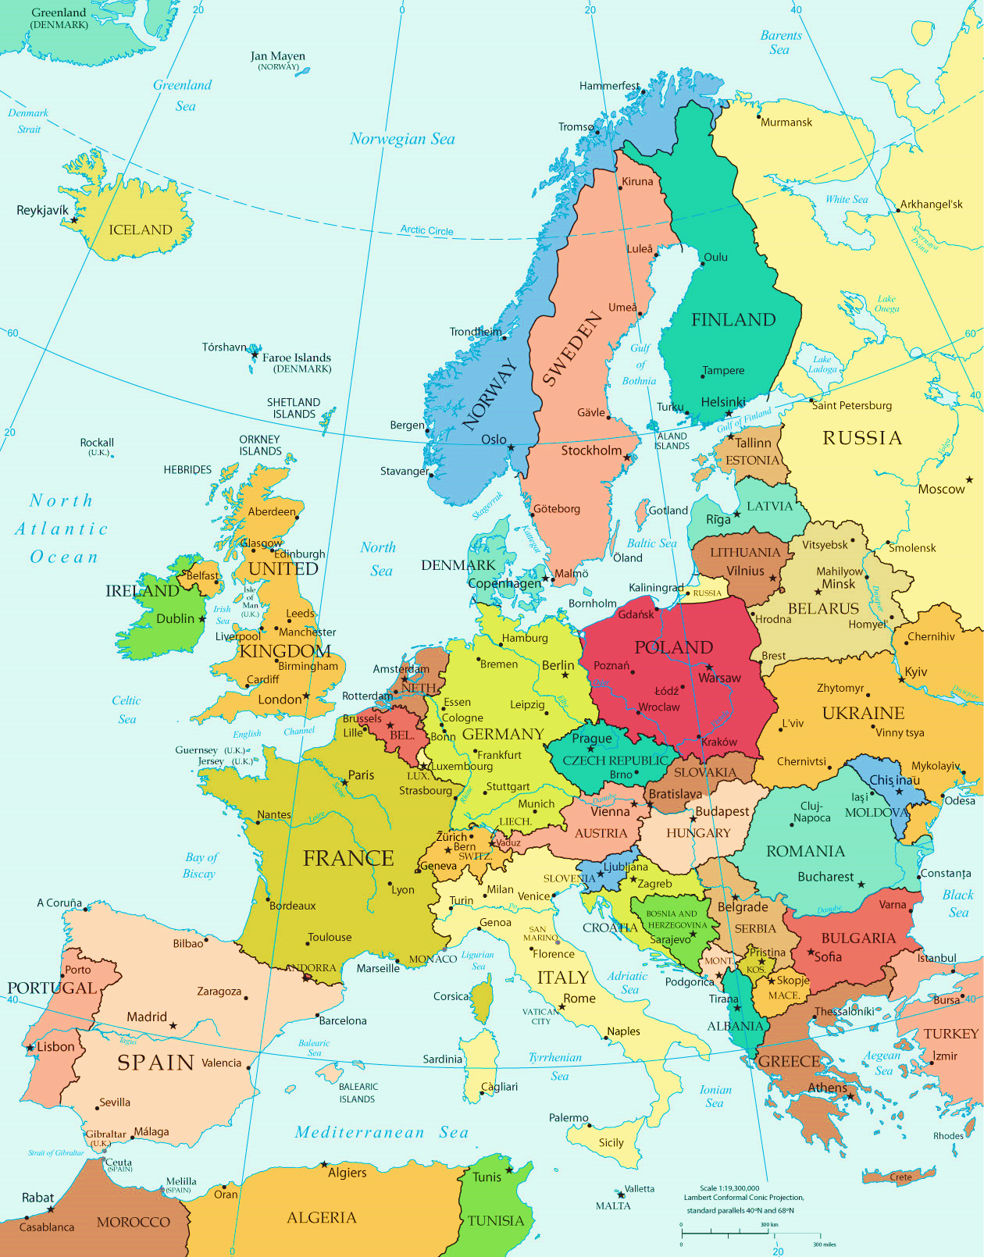
Sharqiy Yevropa davlatlari
Sharqiy Yevropaning siyosiy xaritasida o‘tgan asrning oxirida Sovet Ittifoqi tarqalib ketganligi, Yugoslaviya Sotsialistik Federativ respublikasining parchalanishi, Serbiya va Chernogoriya federatsiyasining tarqalishi natijasida bir qancha o‘zgarishlar ro‘y berdi.

Slide 18
Sharqiy Yevropa davlatlari
Turizm sohasi ayniqsa, Bolgariya, Ruminiya, Chexiya, Slovakiya, Xorvatiya, Chernogoriya, Sloveniya, Vengriya
Sharqiy Yevropa mamlakatlarining xalqaro ixtisoslashuvi asosan ko‘p
tarmoqli sanoatdir.
Tog‘lar Chexiya, Slovakiya, Ruminiya, Albaniya va sobiq Yugoslaviya davlatlari hududining katta qismini egallaydi.
Sharqiy Yevropa davlatlari
Sharqiy Yevropa mamlakatlarining ijtimoiy-iqtisodiy darajasi bir-biridan ancha farq qiladi.
Foydali qazilmalardan neft va tabiiy gaz, tosh va qo‘ng‘ir ko‘mir, temir rudalari, rangli metallar, kaliy tuzlari, torf zaxiralari mavjud.
Sharqiy Yevropadagi aksariyat mamlakatlar aholi soni tez sur’atlar bilan kamayib borayotgan davlatlar qatoriga kiradi.
Slovakiya, Bosniya va Gersegovina,
Ruminiya, Albaniyaning energetika balansida GES ulushi yuqori.
Urbanizatsiya darajasi, Moldova, Bosniya va Gersegovina hamda Sloveniyadan tashqari, 50 foizdan yuqori.

Slide 19

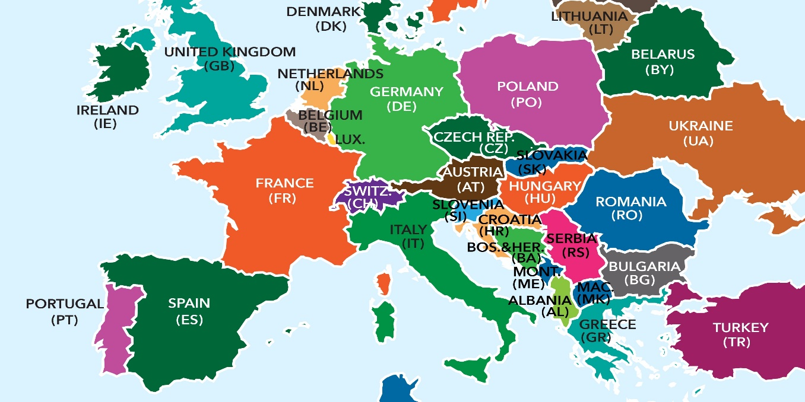

Mustaqil bajarish uchun topshiriq:
1. Darslikning 94-101-sahifalarida joylashgan “Yevropa subregionlari” mavzusini o‘qing.
2. Mavzu yuzasidan berilgan savollarga javob yozing.

